Slide 1

投教课——
风口解读之固态变压器
主讲老师 梁洁云
授课日期 2025 .10.16
投顾执业编码：A1120619060027
基金执业编码：A20250623004965

Slide 2
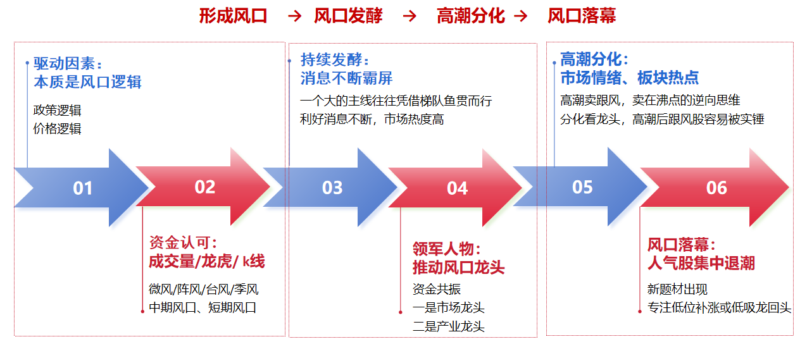
风口狙击四部曲

Slide 3
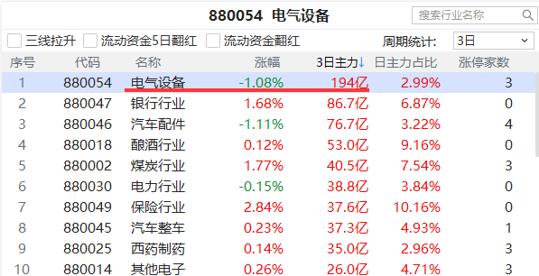
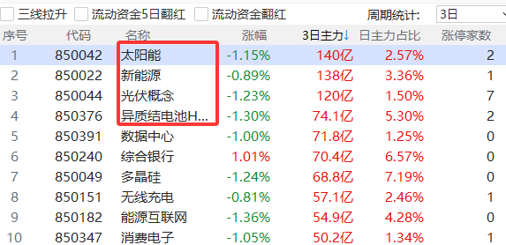
电气设备

Slide 4
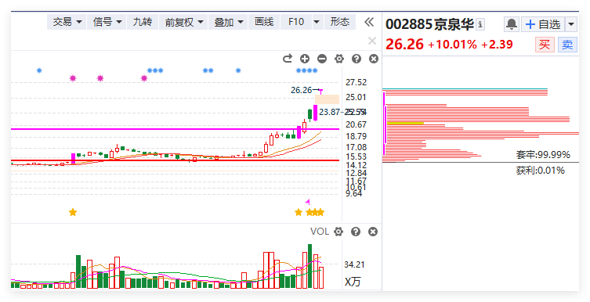
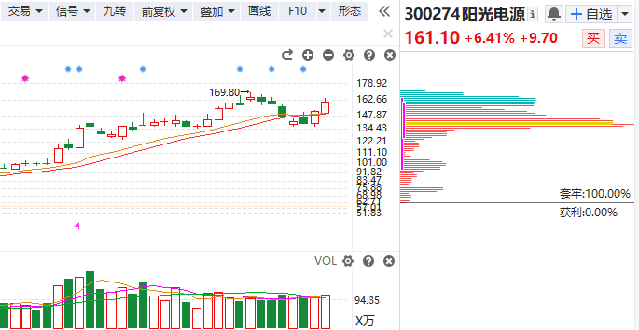
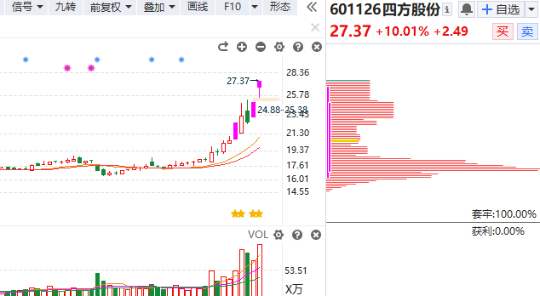
龙头
英伟达服务器电源电芯BBU概念
AI电源、储能龙头
固态变压器sst

Slide 5
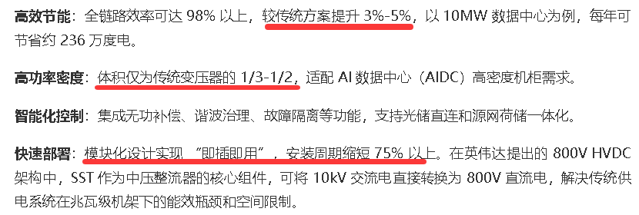
什么是固态变压器(SST)
固态变压器（Solid State Transformer，SST）是基于电力电子技术和高频变压器的新型电力设备，通过功率半导体器件（如 SiC、GaN）和数字化控制实现电能变换，替代传统铁芯变压器的电磁感应原理。

Slide 6
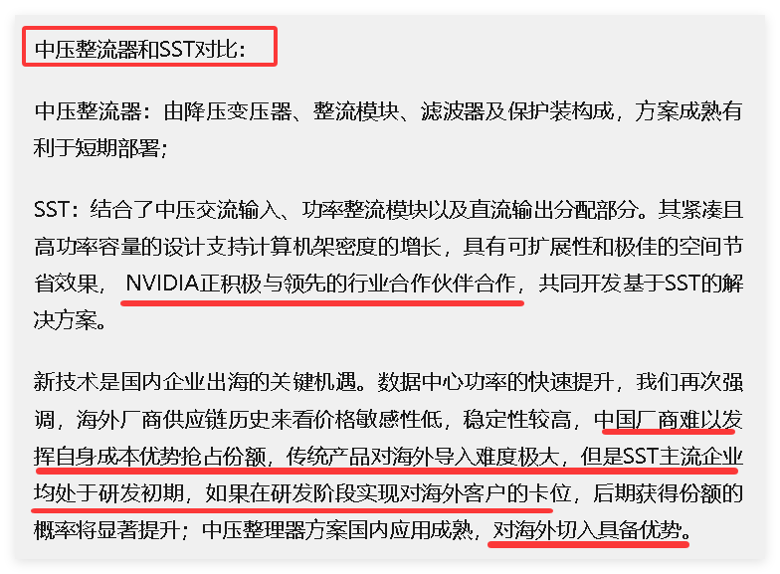
800VDC技术路线对比
800VDC技术路线对比：
过渡方案——白色空间改造方案：AC/DC在机架外侧，另加专用800 VDC电源架（包含整流器和配电单元的专用电源架）
可行方案——混合电力方案：从低压AC提供800 VDC，通过公共DC母线进行整流。
未来方案——800VDC配电方案：用中压整流器或SST从中压直接转换到800VDC。

Slide 7
1、 事件驱动
英伟达发布800VDC架构白皮书看好HVDCSST储能应用前景
在10月13开幕的OCP Global Summit 2025上，英伟达（NVIDIA）正式发布了面向未来AI数据中心的800V高压直流（800 VDC）电源架构，并同步发表题为《800 VDC Architecture for Next-Generation AI Infrastructure》的白皮书，揭示其 “AI Factory（人工智能工厂）” 愿景。
业内专家认为，随着英伟达800VDC路线图的发布，AI数据中心正从“54V时代”迈向“800V 时代”，这不仅是能效的跨越，更是能源体系的革命。
10月14日英伟达与富士康在高雄AI数据中心官宣合作，标志着800VDC架构从技术路线图正式转向项目级实施。这一变化推动了整个HVDC生态从概念验证进入商业落地阶段，产业链相关公司的订单预期和业绩兑现节奏将显著提前

Slide 8
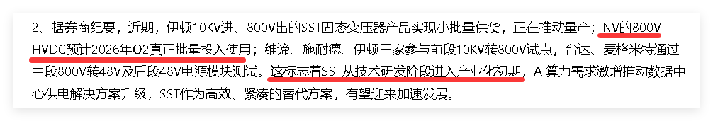
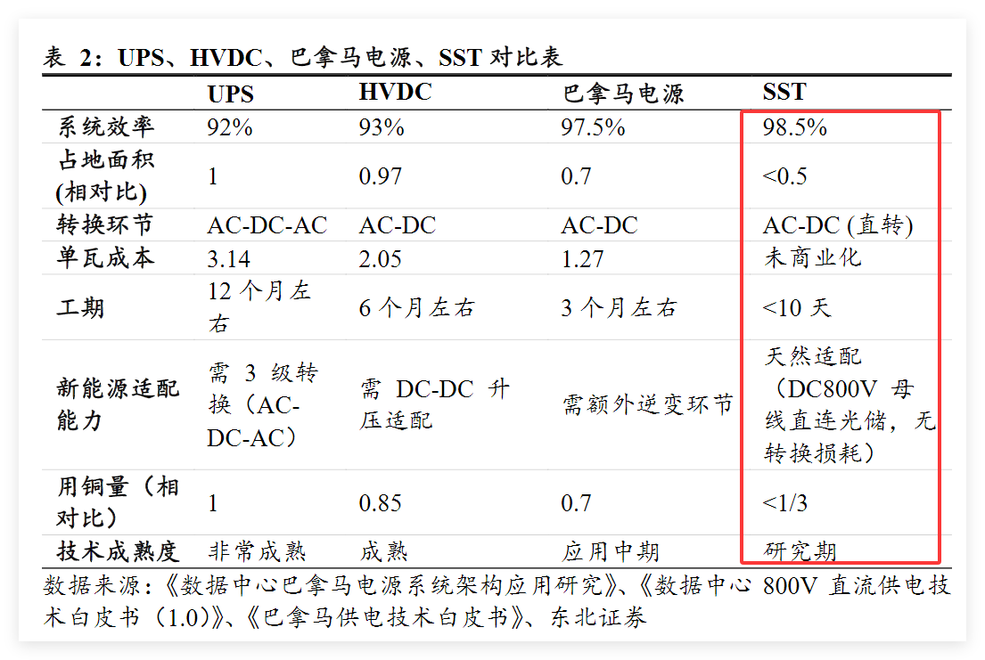
2、技术迭代
碳化硅（SiC）器件和非晶纳米晶材料成本下降，推动 SST 性价比提升，预计 2025-2030 年渗透率从不足 5% 提升至 12%。

Slide 9
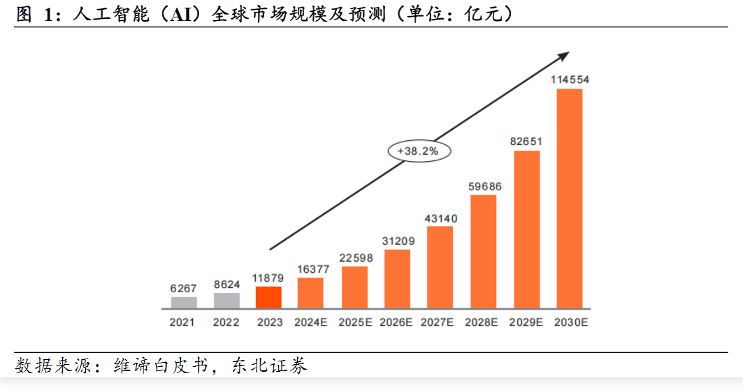
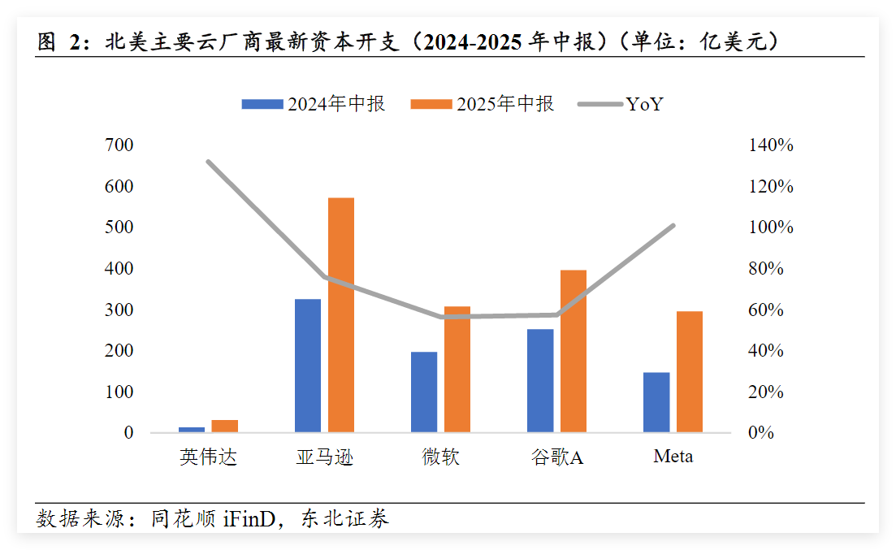
3、市场需求
AIDC供电新方案 SST固态变压器空间广阔
北美 AIDC 扩建潮导致传统变压器短缺，施耐德电气订单已排至 2030 年，SST 因交付周期短、性能优势成为替代首选。
Notes:
根据PrecedenceResearch市场预测，全球人工智能市场规模呈现强劲增长态势，预计将从2023年的约1.19万亿元人民币大幅提升至2030年的约11.46万亿元，年复合增长率（CAGR）超过35%。这一数据清晰表明，人工智能技术正加速商业化落地，其市场规模在未来几年内有望实现指数级扩张，展现出极其广阔的发展前景和巨大的商业价值，为相关产业链的持续创新与投资提供了明确且乐观的方向。

Slide 10
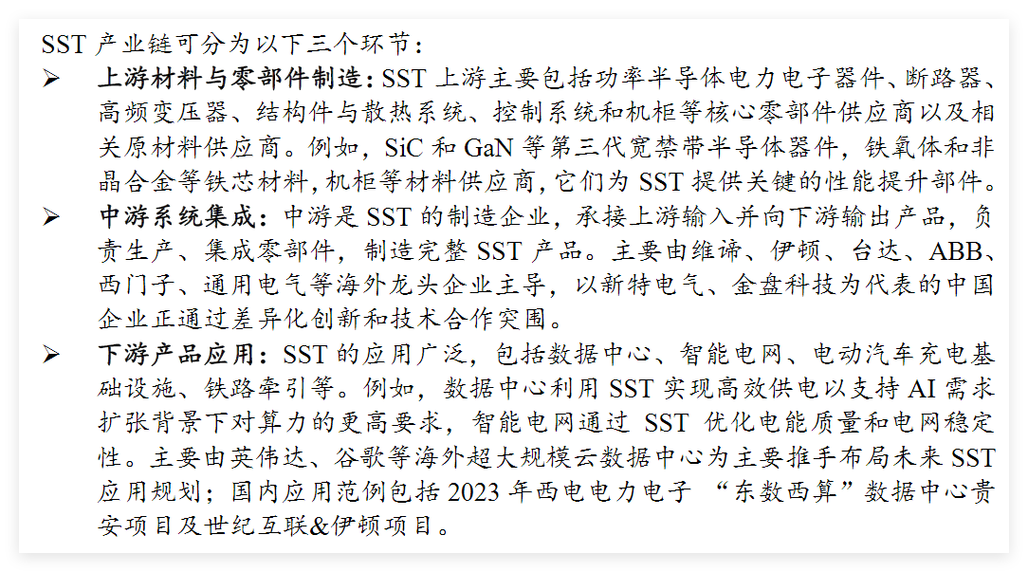
SST 产业链
1、上游材料与部件制造商：
电力电子器件、高频变压器、结构件与散热系统和控制系统的核心部件和原材料供应商组成，成本分别占比40%，15%，15%和15%
2、中游系统集成生产商：
中游产出完整的固态变压器产品，主要由维谛、伊顿、台达和西门子等海外龙头企业主导
3、下游产品应用服务商：
下游SST 的应用方向主要包括数据中心、智能电网等等，英伟达已确认未来对SST 的产业布局。

Slide 11
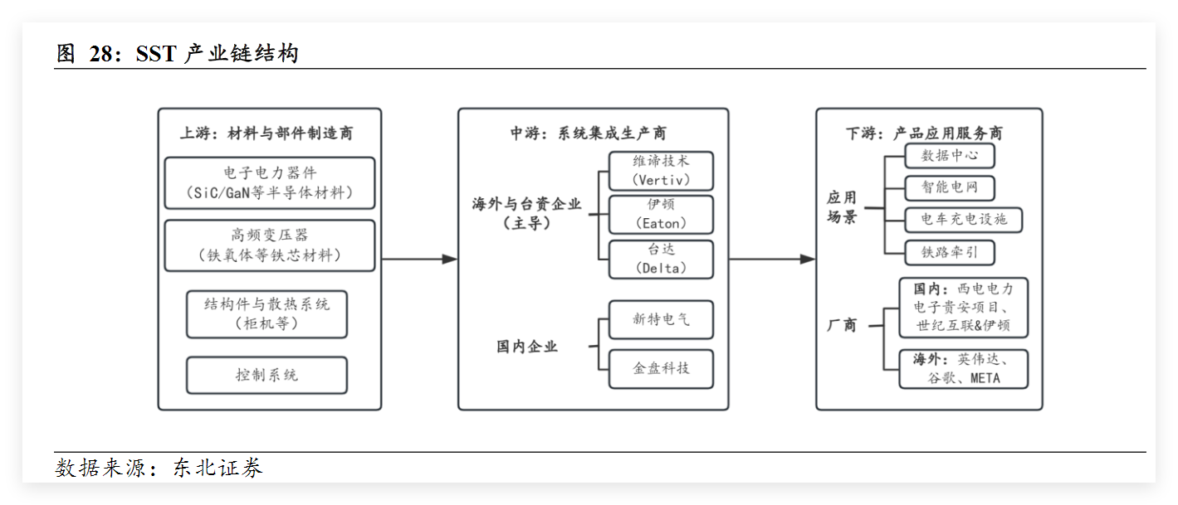
SST 产业链

Slide 12
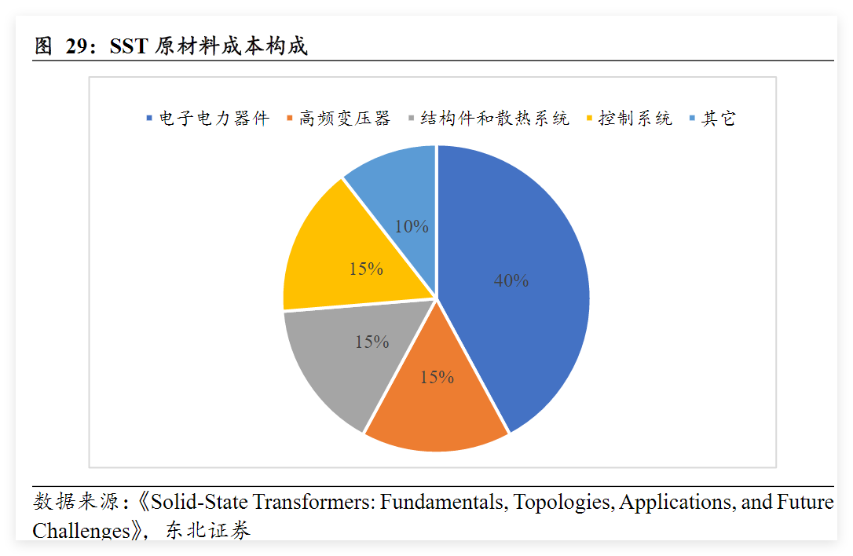
SST 产业链

Slide 13
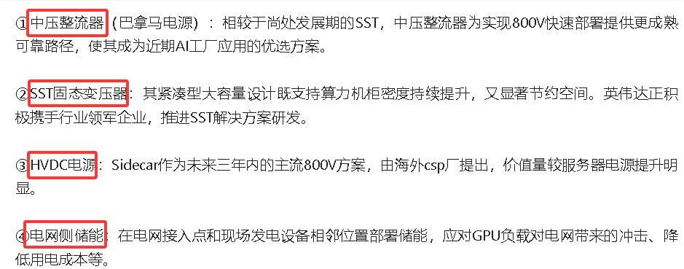
受益方向
核心受益环节（最终解决方案）——中压整流器、固态变压器

Slide 14
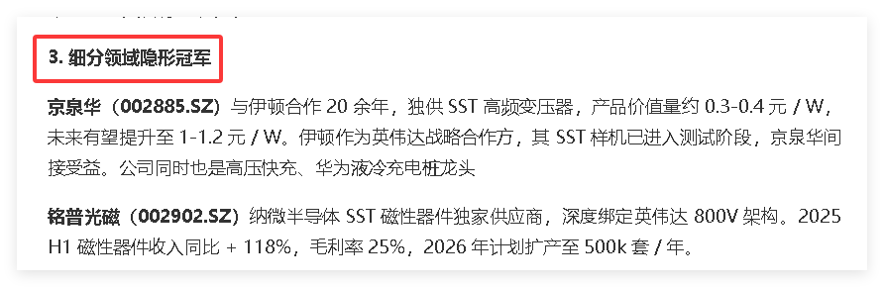
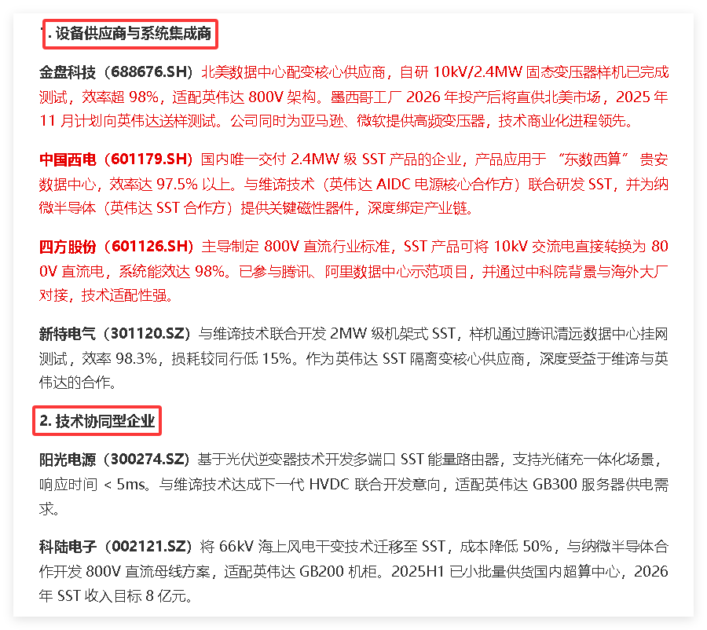
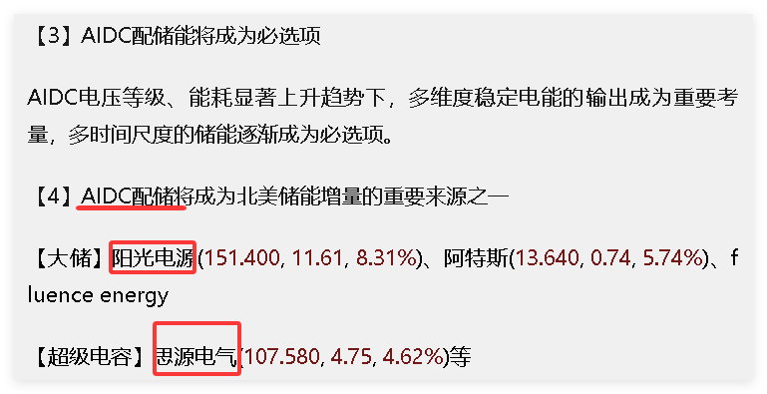
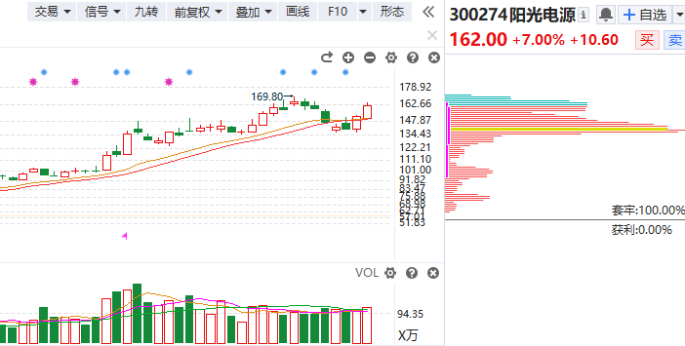
受益方向
固态变压器技术已进入规模化应用前夜，具备电力电子技术积累、数据中心项目经验及材料创新能力的企业将优先受益。
一、A 股深度受益 SST 技术的核心公司

Slide 15
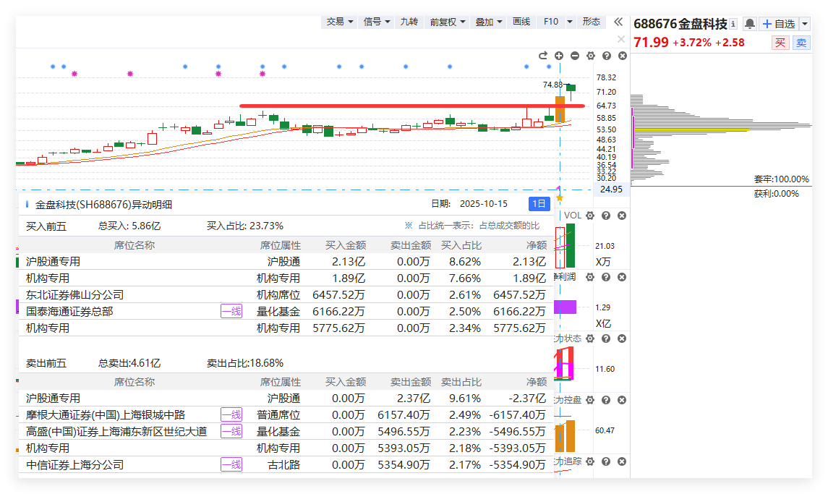
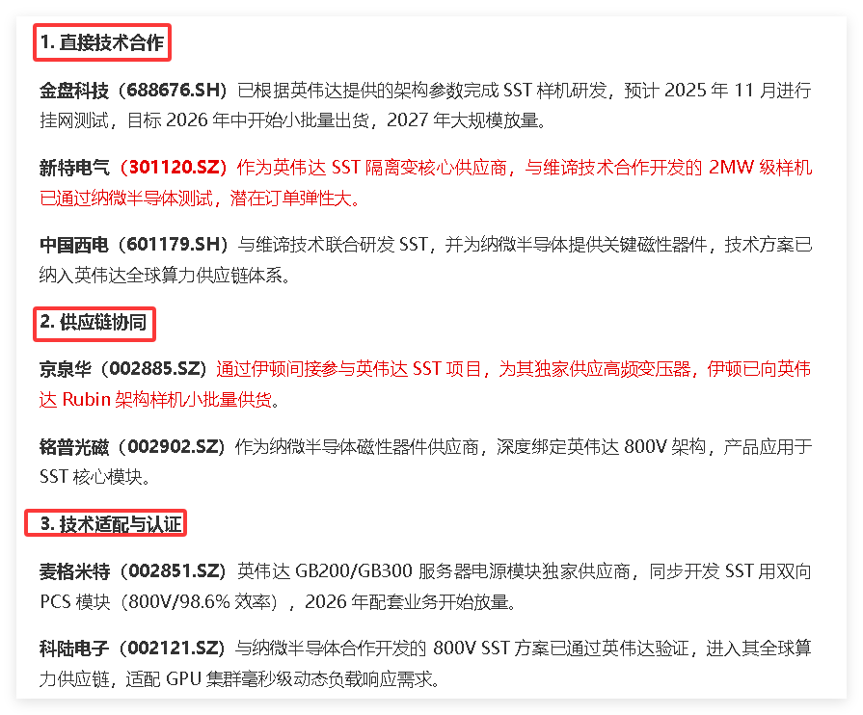
受益方向
二、与英伟达固态变压器深度合作的上市公司

Slide 16
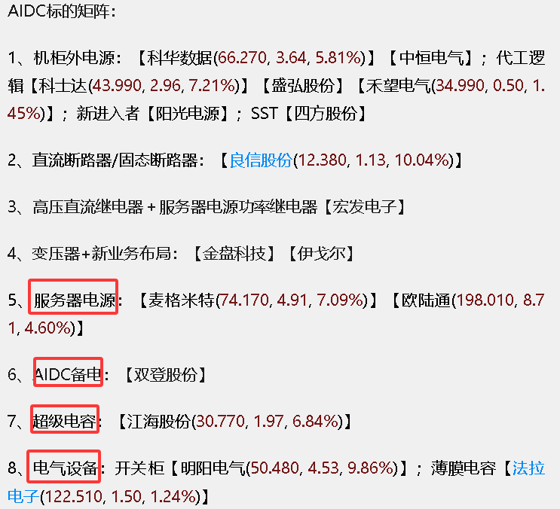
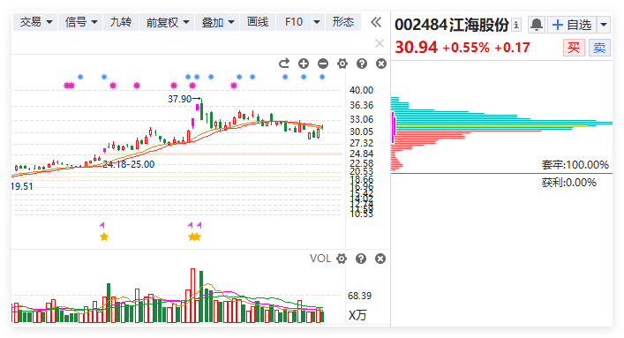
受益方向
1、SST：
①具备传统变压器渠道的金盘科技
②电能质量设备实现出海的盛弘股份
③具备海外布局能力的阳光电源
④具备产品技术能力的整机厂四方股份、特锐德
⑤核心零部件高频变压器供应商新：特电气、京泉华
2、中压变流器：
具备国内产品优势和海外渠道：中恒电气
及零部件供应商：伊戈尔

Slide 17
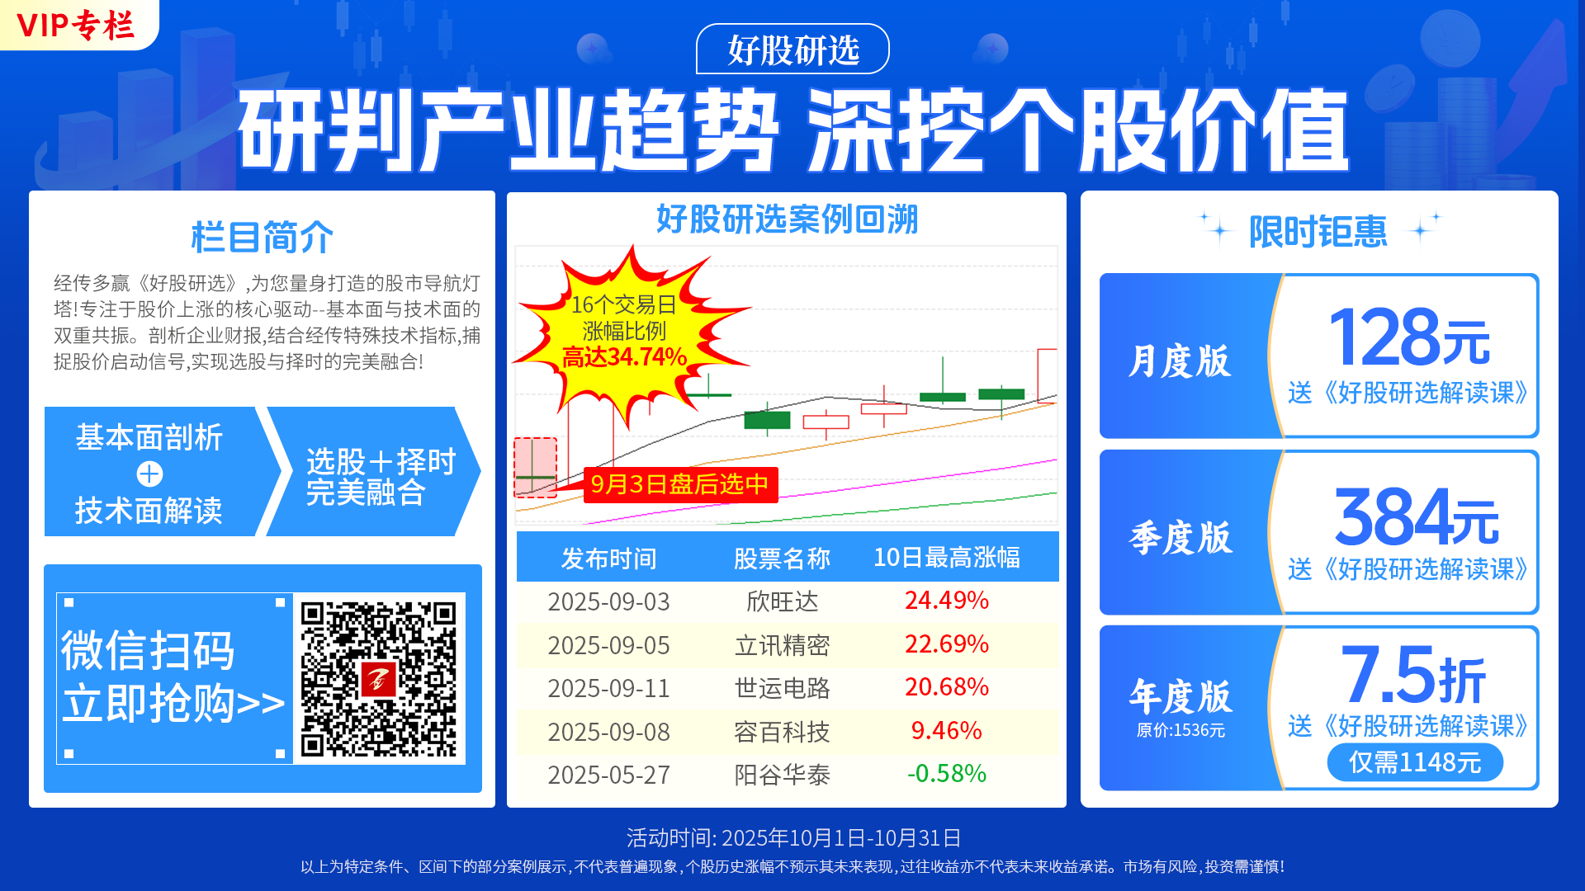
好股研选

Slide 18


《好股研选》选股标准
《好股研选》是款个股研究研究类产品。中线成长稳健型和短线爆发交易型全方位覆盖，中短线定位的“隐形冠军”用的是倍量突破选股法，短线定位做的是风口强势股的回档低吸，尝试捕捉第二波，用的是资金新高选股法。
1、“短线机会”是从短线风口去找寻强势股做回档低吸，尝试捕捉第二波。短线选股最关注的是量能，所以用【资金新高选股法】，选出来之后再结合强势股的特征来优中选优
2、“隐形冠军”是聚焦具备高成长性的的分支龙头，并尽量结合技术形态（多方炮、芙蓉出水、黄金三角、收敛突破）来尝试捕捉中线主升浪行情，隐形冠军关键是业绩支撑。

Slide 19


